Slide 1
Gobierno Municipal de Montemorelos
Administración 2012-2015
Universidad de Montemorelos
Servicio Comunitario

Slide 2
Determinantes de la salud
Políticas de salud
Intervenciones comunitarias
Un modelo de intervención comunitaria basado en los determinantes de la salud
Los determinantes de la salud en las Políticas Públicas del Municipio

Slide 3
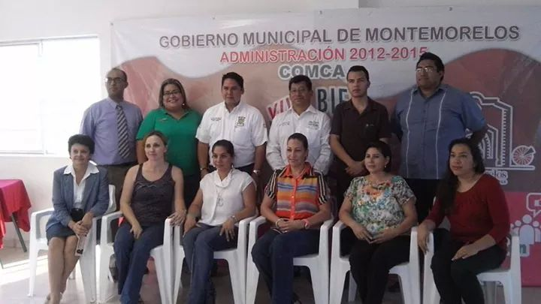
Un Modelo de Intervención Comunitaria Basado en los Determinantes de la Salud
Concepción
Desarrollar una comunidad fortaleciendo los determinantes de la salud personales, ambientales y sociales
Participación comunitaria
Una comunidad con indicadores de pobreza y marginación

Slide 4
Un Modelo de Intervención Comunitaria Basado en los Determinante de la Salud
Concepción
Un proyecto a largo plazo… (5 años)
Trabajo en equipo
Gobierno Municipal de Montemorelos - Universidad de Montemorelos - Secretaría de Salud - Secretaría de Desarrollo Social

Slide 5
Determinantes de la Salud

Slide 6
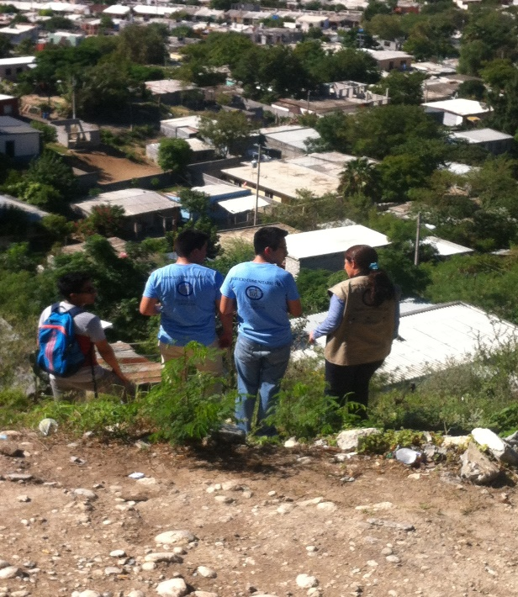
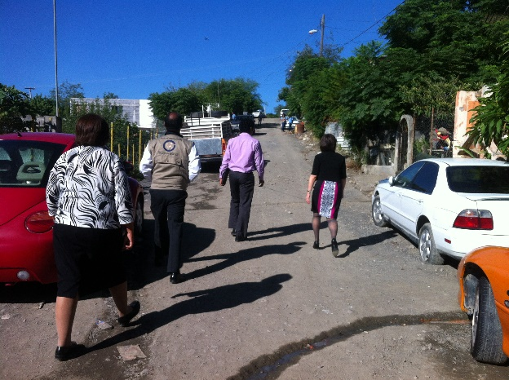
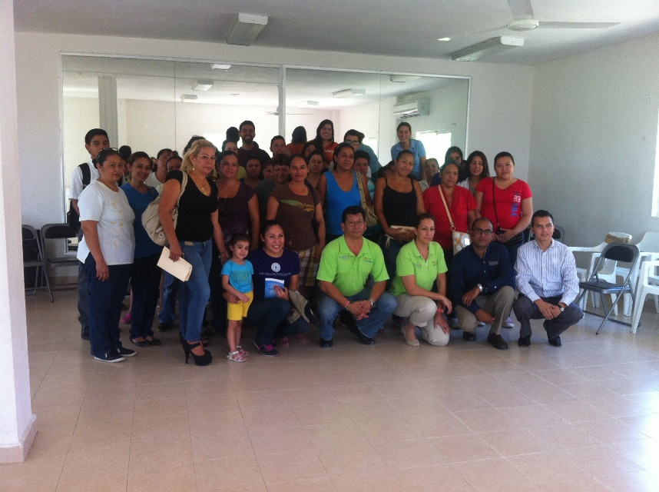
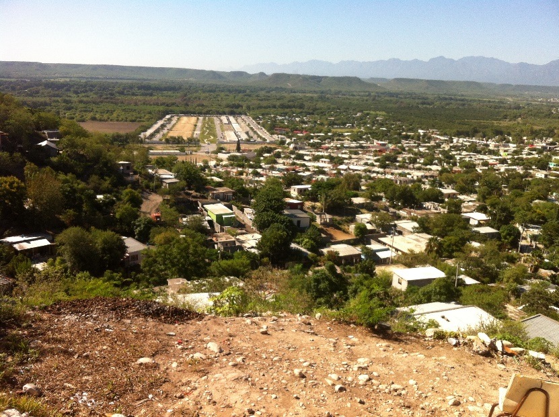
Un Modelo de Intervención Comunitaria Basado en los Determinantes de la Salud
Acción
Diagnóstico comunitario
Cuatro áreas a fortalecer
Urbanismo y Arquitectura Saludable
Desarrollo Humano
Vinculación Social
Cultura de Salud

Slide 7
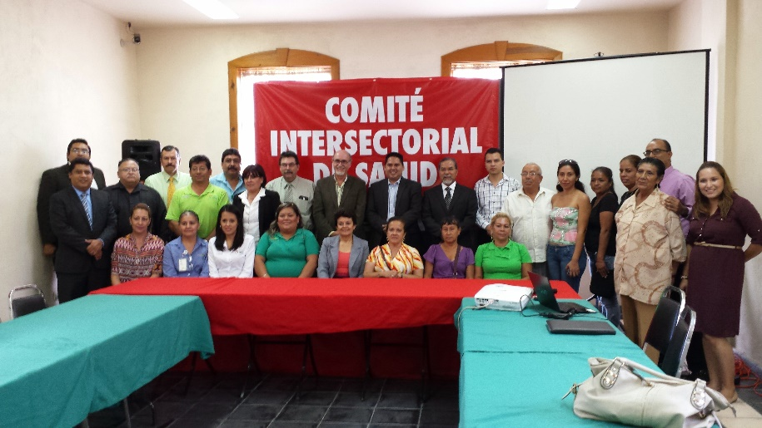
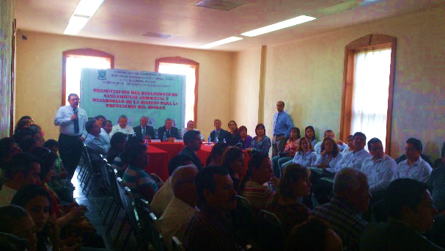
Los Determinantes de la Salud en las Políticas Públicas del Municipio
Concepción
Por medio de los Comités.
Con la asesoría académica de la Universidad de Montemorelos

Slide 8
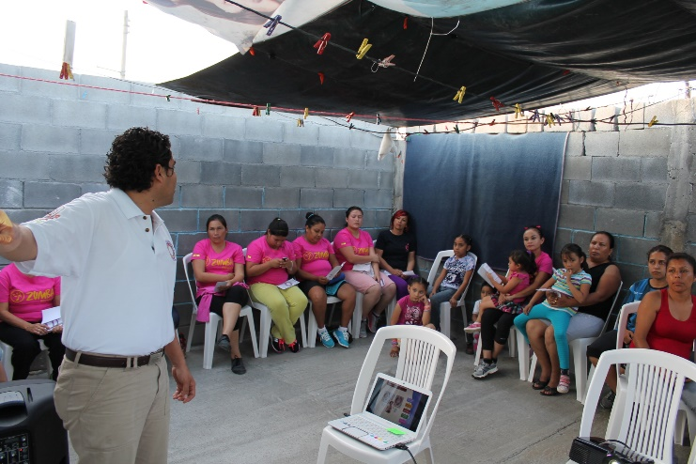
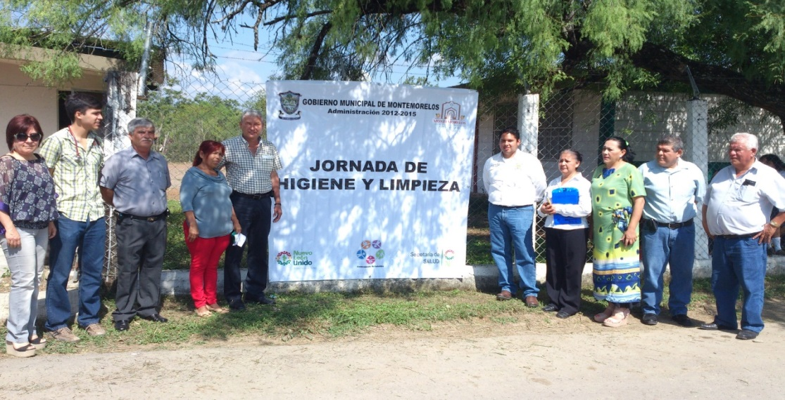
Los Determinantes de la Salud en las Políticas Públicas del Municipio
Acción
Reglamentos Municipales
Reglamento Municipal para la Protección Contra Riesgos Sanitarios.
Fortalecen los determinantes personales y ambientales
Fotos

Slide 9
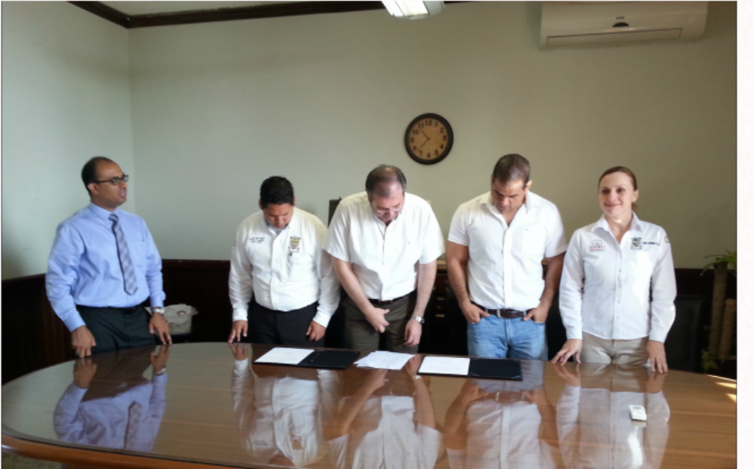
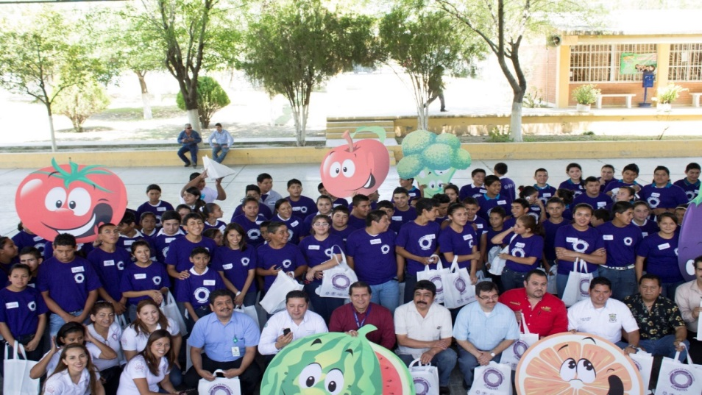
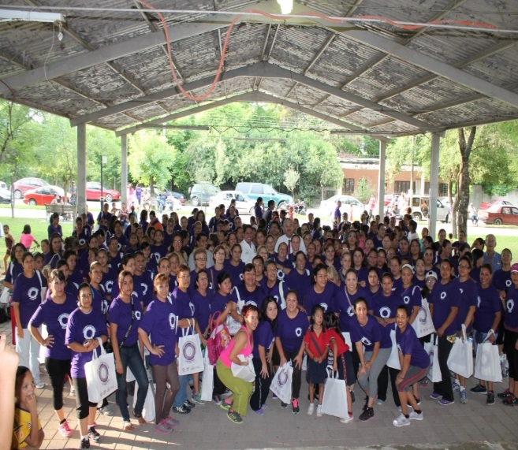
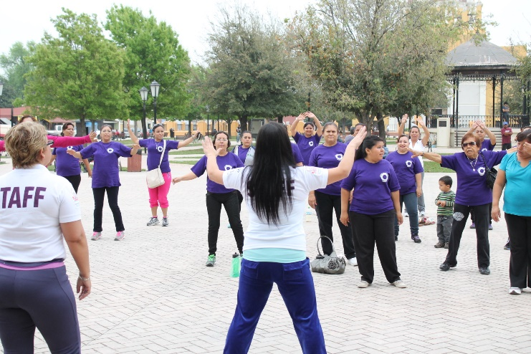
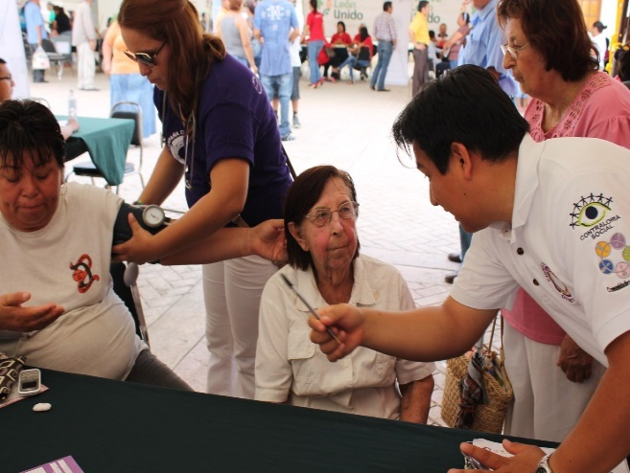
Reglamento Municipal de Prevención para la Diabetes
Fortalecen los determinantes personales

Slide 10
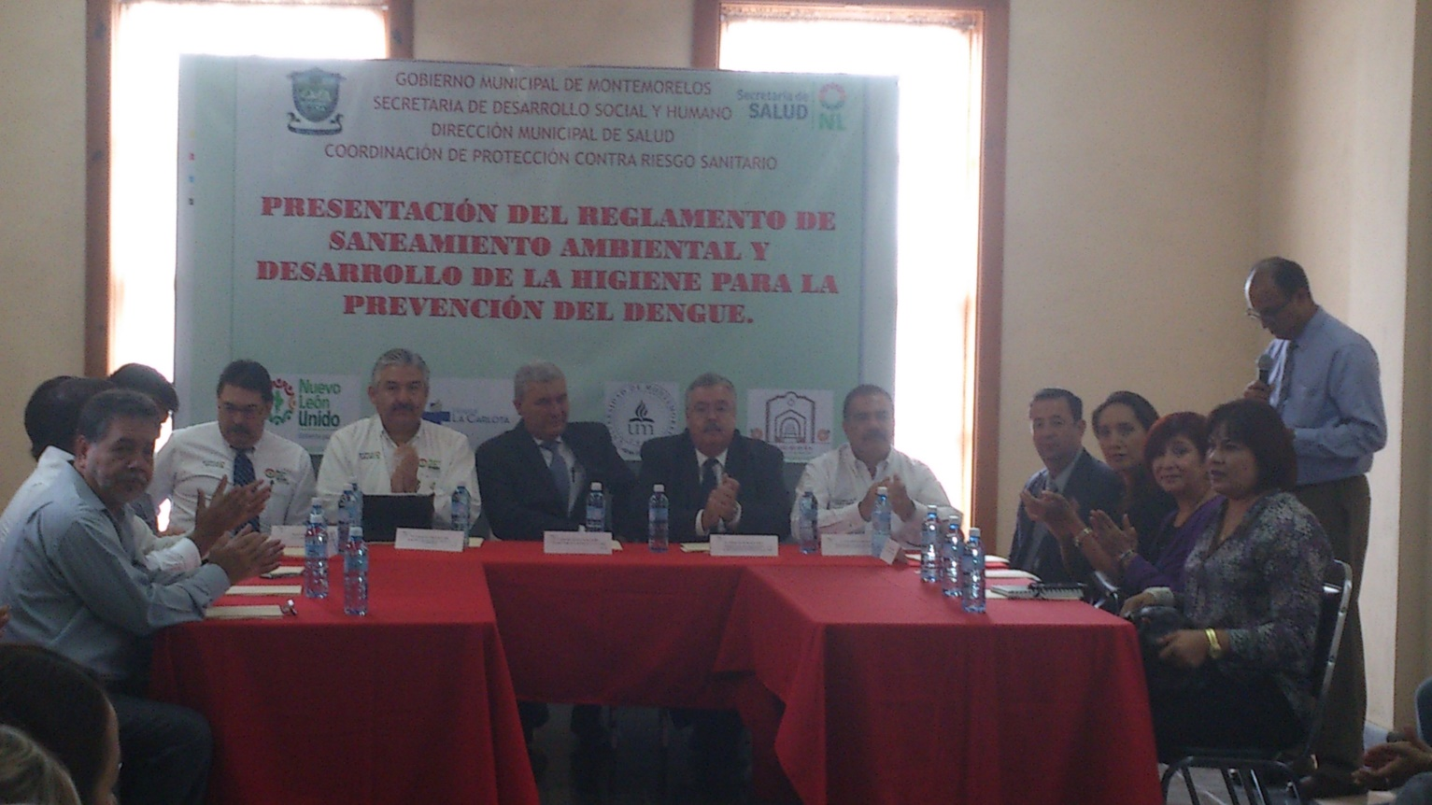
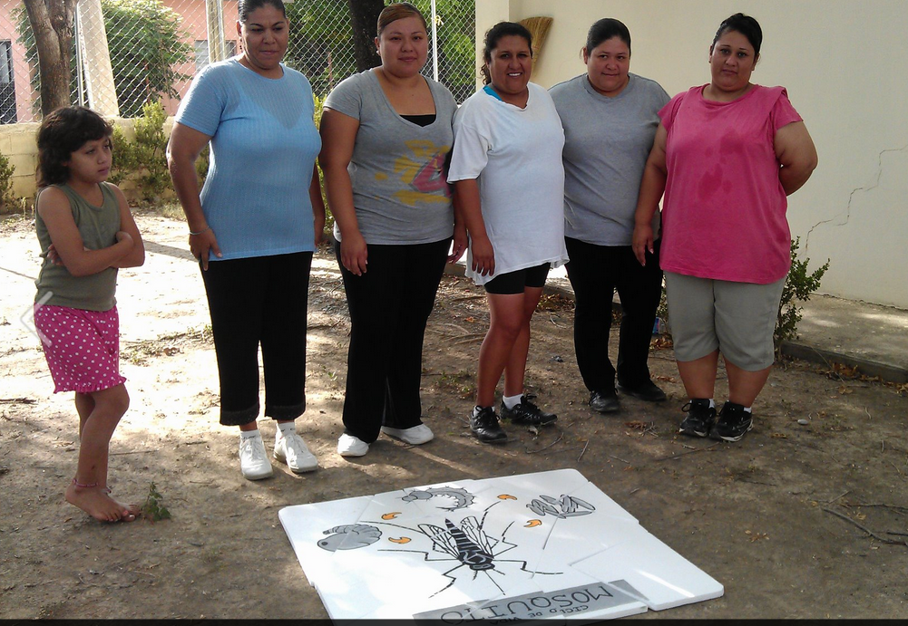
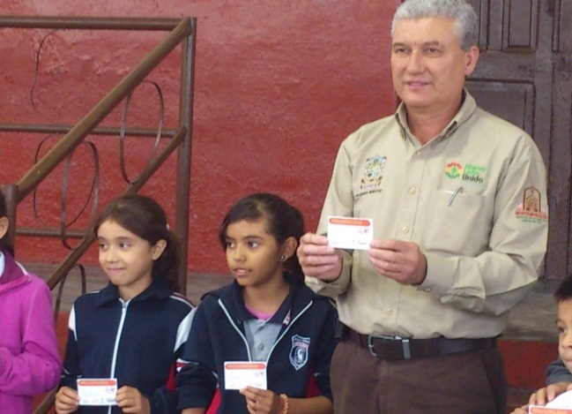
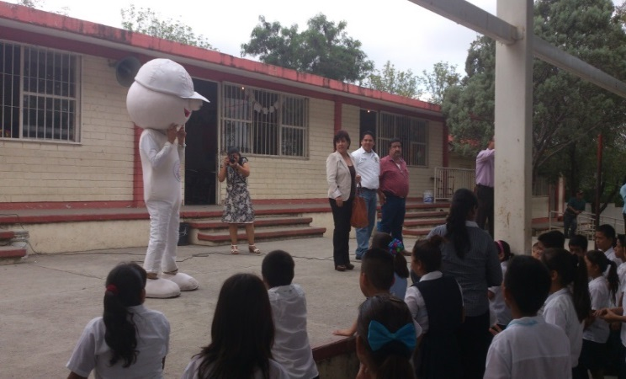
Reglamento Municipal de Prevención para el Dengue
Fortalecen los determinantes personales y ambientales

Slide 11
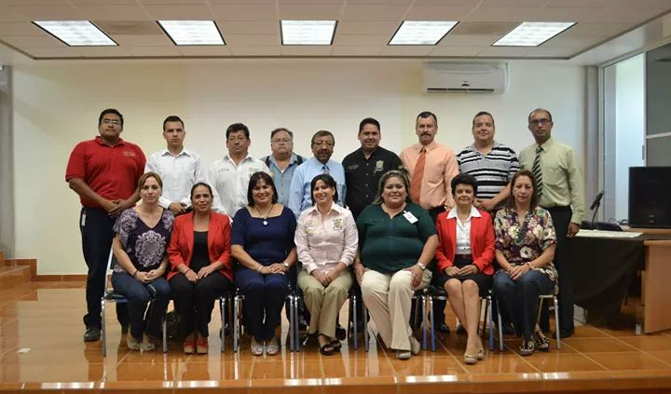
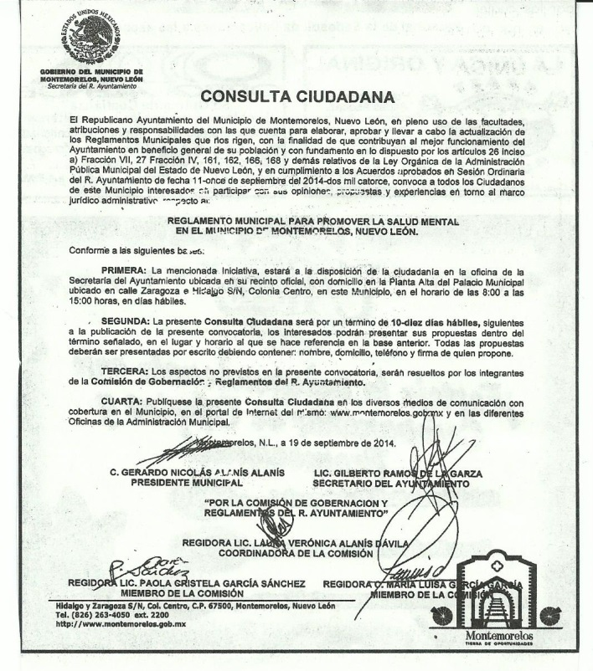
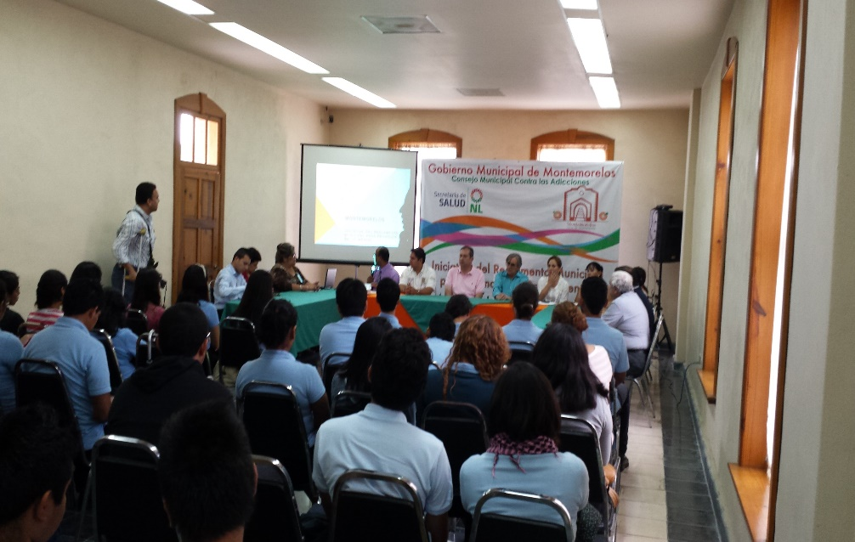
Actualmente COMCA trabajó en el diseño del “Reglamento Municipal para Fortalecer la Salud Mental”
Fortalecen los determinantes personales, ambientales y sociales

